Slide 1

汇报人：高南新、范博洋、彭振洋、邓皓云
时间：2025-7-19
火车票预订系统：Node.js+Qt6多端应用技术方案汇报
Multi-Platform Railway Ticket Booking System
– A Node.js + Qt6 Solution

Slide 2
行业PPT模板http://www.1ppt.com/hangye/
CONTENTS
Multi-Platform Railway Ticket Booking System
– A Node.js + Qt6 Solution
01
02
03
系统架构全览
BFD金融行业
解决方案
应用案例
System Architecture Overview
Applications
BFD financial industry
solution

Slide 3
01
系统架构全览
System Architecture Overview

Slide 4
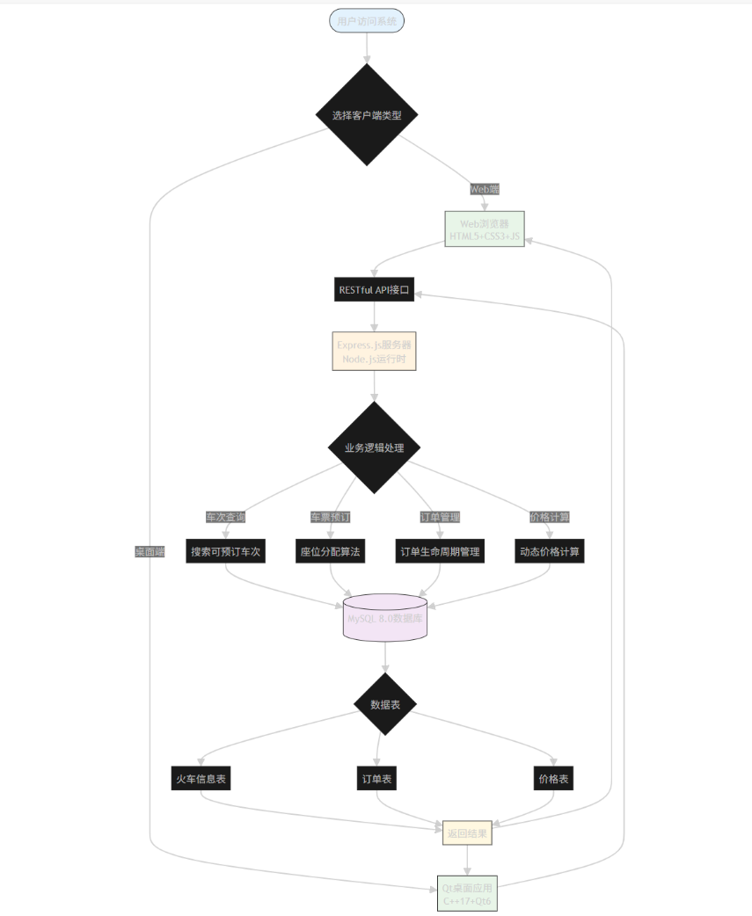



系统架构全览
01.采用三层架构：前端层 → 应用层 → 数据层
02.多端支持：Web界面 + Qt桌面客户端
数据不足
技术不足
03.技术栈：Node.js + Express + MySQL + Qt6 + C++17

Slide 5




技术发展轨迹
v1.0: 基础架构搭建（Node.js + MySQL）
v1.5: 业务逻辑优化（冲突检查算法）
v2.0: 多端应用开发（Qt客户端 + 现代Web界面）
v2.1: 系统稳定化（文档完善 + 工程化）

Slide 6
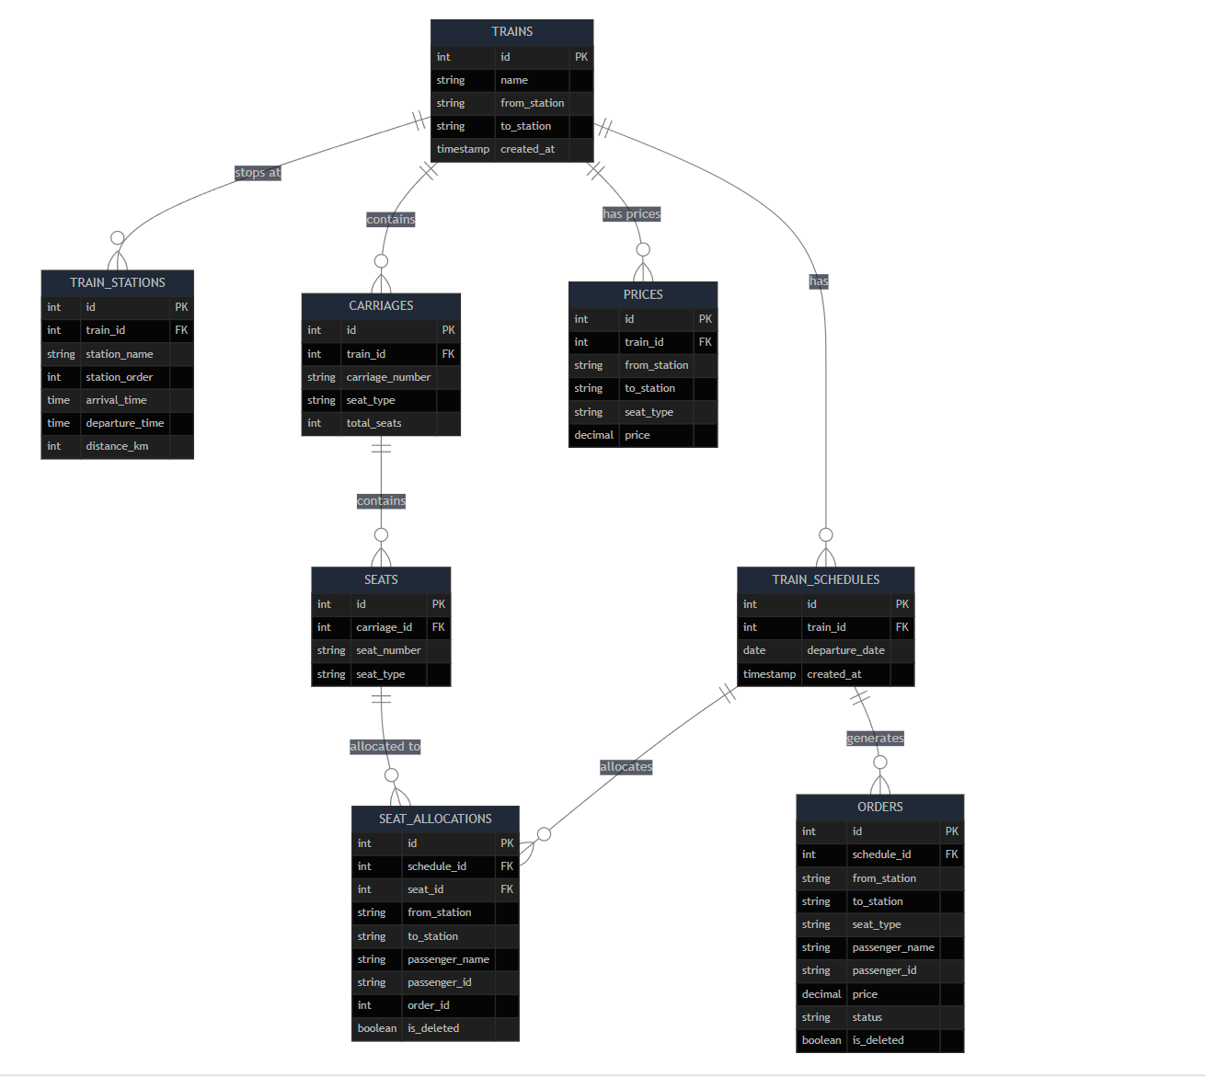
数据库设计
表名 | 类型 | 记录数 | 主要功能
trains | 基础数据 | 4 | 车次基本信息
stations | 基础数据 | 9 | 车站信息
train_schedules | 时刻配置 | 动态 | 每日车次安排
train_stations | 时刻配置 | 14 | 经停站时刻
carriages | 座位配置 | 13 | 车厢配置
seats | 座位配置 | 1000+ | 具体座位信息
prices | 价格配置 | 100+ | 票价信息
orders | 业务数据 | 动态 | 订单记录
seat_allocations | 业务数据 | 动态 | 座位分配记录
Users（待实现） | 用户数据 | 动态 | 用户信息

Slide 7
Manage_database.js提供了便捷的数据库操作
基础数据库操作
初始化数据库 (init) - 创建数据库和所有表结构
重建数据库 (rebuild) - 清空所有表并重新插入测试数据
清空所有表 (clear) - 删除所有表中的数据
显示表统计 (stats) - 显示各表的记录数量
CSV导入操作
导入单个表 (import <table> <file>) - 将CSV文件导入指定表
批量导入 (import-all <dir>) - 从目录导入所有CSV文件
智能导入 (smart-import <file>) - 根据文件名自动识别表类型
CSV导出操作
导出单个表 (export <table> <file>) - 将指定表导出为CSV文件
导出所有表 (export-all <dir>) - 将所有表导出到指定目录
智能导出 (smart-export <table> <file>) - 使用专门的导出函数

Slide 8
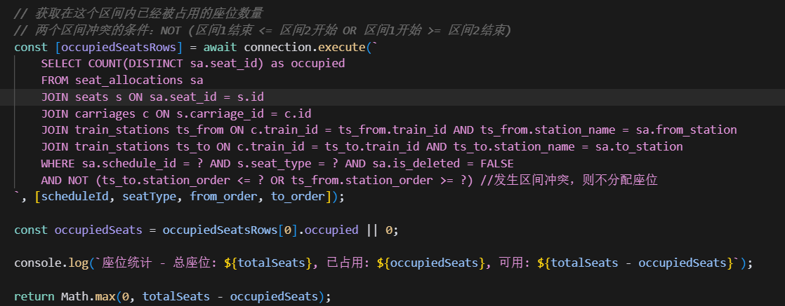
Back-end.js是后端核心代码
查询座位表和线路表解决区间票分配和余票统计
数据库连接和配置
数据库连接池管理 - 使用MySQL连接池提高性能
数据库初始化 - 自动创建数据库和表结构
测试数据插入 - 插入示例车次、座位、价格等数据
中间件配置
CORS支持 - 允许跨域请求
静态文件服务 - 提供前端文件访问
请求体解析 - 支持JSON和URL编码数据
Back-end.js 433-450
Notes:
冲突判断原理：两个区间冲突的条件：NOT (区间1结束 <= 区间2开始 OR 区间1开始 >= 区间2结束)
使用站点顺序（station_order）来判断区间重叠
例如：北京(1) → 上海(5) 与 天津(2) → 南京(4) 存在冲突

Slide 9
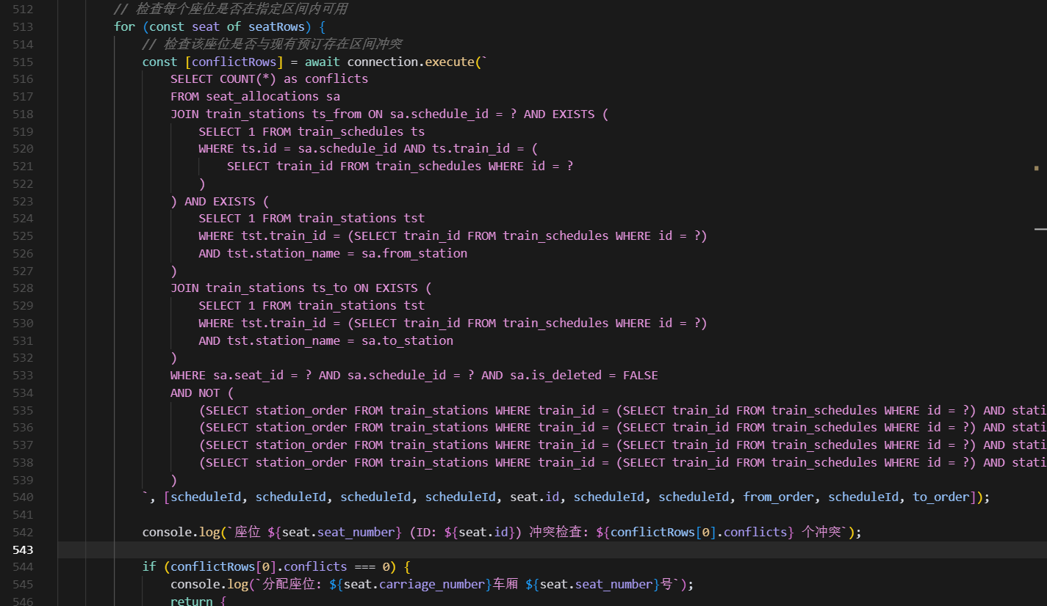
Back-end.js是后端核心代码
座位分配功能-保证区间票不重叠，最小返回符合条件的座位号
创新点：使用N次sql查询完成座位检查和分配，保障正常的业务逻辑
未来展望：满足用户选座个性化连座选座要求
Notes:
根据 scheduleId 和 seatType 查询所有座位；
获取 fromStation 和 toStation 的顺序号；
对每个座位执行 SQL 检查，看是否和已存在的分配区间有冲突；
如果找到没有冲突的座位，立即返回该座位信息。

Slide 10
API设计：Express.js 服务端将数据以 JSON 数组形式封装返回，避免客户端直接访问数据库，从而提升安全性，并且屏蔽了底层数据处理逻辑。（详见api documentation）
辅助api
核心api
尚未完成的功能
/trains
查询所有火车信息，支持按出发站和到达站筛选。
/search-bookable-trains
查询可预订的车次，考虑座位区间冲突。
/book预订车票，分配座位。
取消订单
恢复订单（保留了软删除接口，如有需要可以快速开发）
/stops/:trainId
查询指定车次的经停站信息。
/orders
查询订单信息

Slide 11
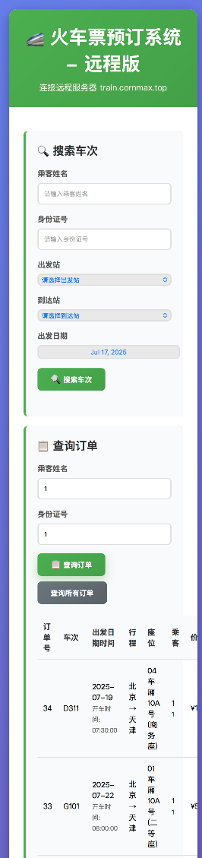

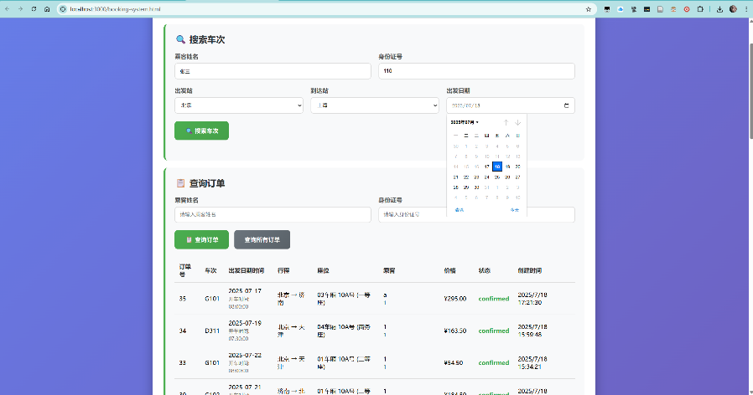
用户端设计
Web+Qt双端开发，并利用cloudflared实现公网服务（Web端）
Web端特色
纯HTML/CSS/JavaScript - 无需框架，轻量级实现
RESTful API调用 - 使用fetch API进行异步请求
本地化日期处理 - 避免时区转换问题
表单验证 - 前端输入验证，提升用户体验
Qt桌面端特色

Slide 12
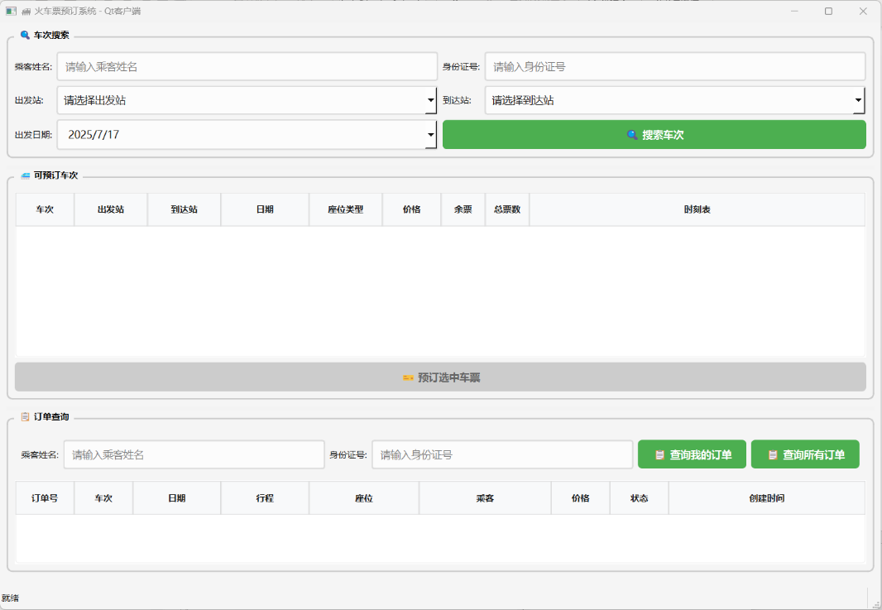
用户端设计
Web+Qt双端开发，并利用cloudflared实现公网服务（Web端）
Qt桌面端特色
原生桌面应用 - 使用Qt框架开发
网络请求管理 - QNetworkAccessManager处理HTTP请求
表格展示 - QTableWidget展示车次和订单信息
状态栏反馈 - 实时显示操作状态和进度

Slide 13
BFD金融行业
解决方案
02
BFD financial industry solutions

Slide 14
BFD（百分点）
公司背景
公司愿景：
致力基于大数据的各种应用，帮助企业建立管理内部和外部大数据的平台，并建立基于大数据的应用
线下与线上零售商、品牌商（约550家）
投资方：高瓴资本、IDG资本、浙报集团（一级党报）
投资额：约4亿元
1000家合作商家，约4-5亿用户的消费、阅读、社交、资产
线上媒体、社区（约450家）
金融机构（约60家）
百融成立于2014年3月，是百分点分拆出专门从事金融行业业务的公司与包括招行、光大、平安、太保、人人贷等60多家金融机构合作

Slide 15
跨商家、跨浏览器、跨设备、
跨微信的实时数据挖掘（1）
实体商品消费行为采集与挖掘
跨电商与资讯
跨电商与资讯
1/ 跨商家
2/ 跨浏览器与电子邮件，跨PC与移动设备
3/ 跨浏览器与微信跨PC与移动设备
第一财经、
大唐电信高鸿商场
西祠胡同、
水木清华社区
麦包包
银座百货
王府井百货
快书包
沱沱工社

Slide 16

跨商家、跨浏览器、跨设备、跨
微信的实时数据挖掘（2）
金融服务行为采集与挖掘
1/ 保险
2/ 证券
3/ P2P
线下消费行为采集与挖掘
团购消费行为：
1/ 360团购
2/ 金山团购
商场内消费行为
高单价商品
奢侈品、房、车

Slide 17

用户概况
3/ 实名信息：
基于身份证、手机号、姓名、邮箱、地址等的实名数据
2/ 实时性强：
毫秒量级内更新用户档案
4/ 用户价值高：
50岁以下当前主力消费人群和未来主力消费人群为主
3
2
4～5亿实名消费者数据、6-7亿匿名消费者数据
4
1/ 数据来源广：
打通众多线下与线上商家、媒体、金融机构
1
5/ 真实性强:
用户在消费、阅读、社交时没有信贷目的，因此用户没有造假意图）
6
5
6/ 用户身份识别准确:打通一个人的多种ID行为

Slide 18
国内最大独立第三方数据平台（数据优势）
6.5亿
6.5亿
百融行业优势
4.3亿
1/ 数据量大，质量高
4400万
3700万
2/ 大数据技术积累深厚
2200万
3/ 恪守公允的第三方数据平台身份，不与金融机构竞争
实名
匿名
普通个人
(小企业主中大企业高管)
房主
车主
4/ 众多实际案例

Slide 19
用户身份识别方法
——个体精准定向
匿名
Web端（用户ID，浏览器Cookie 等 ）
手机App端（唯一硬件编号，如IMEI、IMSI、MAC 等）
姓名
身份证号
地址
实名/准实名
手机号
E-Mail
SNS账号
新浪微博、腾讯微博
QQ
银行卡号

Slide 20

用户标签
(1)
人口统计学标签
长期购物喜好
UID: 537821068，性别：男，年龄39，工作状态：在职；工作行业：IT，教育程度：硕士生，地域：湖北省，武汉市；活动区域：武汉_汉阳大道
喜好品类1：T恤；购买比例：46；消费力等级：2级：50，1级：50；特征tag偏好：风格-时尚休闲：83，领型-圆领：66，图案-纯色：50，图案-条纹：50，领型-翻领：44
通用标签
短期购物场景
海归，运动，篮球，科比，易建联，高尔夫，伍兹，热血，星座，双子座，红酒，不重时尚，游戏，流行音乐
关注品类1：男士剃须刀；查看比例：31；消费力等级：1级：63，2级：30；特征tag偏好：刀头-旋转式2刀头：60，电源方式-充电式：43，刀头-旋转式3刀头：33
纹：50，领型-翻领：44
价值标签
1.房主：是；位置：市中心 2.是否拥有奢侈品：是
3.是否股民：是 4.是否信托客户：是

Slide 21
用户标签
(2)
长期游戏喜好
长期阅读喜好
短期阅读关注
重度游戏、小游戏
近期游戏喜好
喜好类别1：体育新闻；浏览比例：19
喜好类别2：军事新闻；浏览比例：11
喜好类别3：投资理财；浏览比例：32
关注类别1：家庭装修；浏览比例：31
关注类别2：出境旅游；浏览比例：26
关注类别3：汽车报价；浏览比例：12
魔兽世界；购买可能性：49；
消费力等级：2级：72，1级：28
社交圈属性： IT，篮球，红酒，军事
粉丝数：1503
关注数：423
影响力排名：34%
社交圈口碑：78
社交圈

Slide 22
金融客户全生命
周期管理
品质管理
营销服务
评估授信
用户增值
追债委外
贷前审批模块
贷后客户管理模块
核心流程
产品销售
申请发起
扫描录入
分类
审批
贷后监控
组合管理
催收
决策引擎
数据支持系统
审批决策
客户管理决策
业务管理
工单管理
营销端
营业网点或客户服务
业务营销
客户关系
资产处置
风险管理
押品管理
品质管理
放款

Slide 23





百融金融
产品服务
营销服务
指定用户群体的全网行为分析，指导广告投放媒体
指定个体用户(手机号、邮箱、qq、微博)的定向广告投放
欺诈风险识别，通过互联网用户信息匹配等技术，针对信用中介等欺诈风险进行识别
评估授信
信用风险评估，通过用户网络行为、偏好等评估报告，降低信用卡/贷款用户的不良率，增加有效用户量／发卡量
用户增值
挖掘“循环信用贷”、“分期付款”用户特征，
以提升其占比针对上述用户进行定向精准营销
追债委外
针对失联用户进行联系重建

Slide 24
03
应用案例
Applications

Slide 25
百融核心优势
增加新的优质用户
评估筛选已有用户
很多用户没有央行信用记录，无法发卡或者放贷
百分点有上述用户的数据，可以作为发卡或放贷的征信依据
百分点的用户评估报告对日益重要的互联网金融尤其关键，因为大部分互联网申请者都没有央行报告
针对有央行信用记录的用户，百分点可以从中筛选出央行报告认为好，但其实并非那么好的人
针对有央行信用记录的用户，百分点也可以从中筛选出央行报告认为坏，但其实并非那么坏的人

Slide 26
百融风险
评估案例
某大型股份制商业银行A－信用卡风险评估
某大型股份制商业银行B－信用卡风险测试
某大型股份制商业银行C－信用卡风险测试
某业内领先的P2P公司－信用风险测试
某移动端小贷公司－欺诈及信用风险评估
经过1轮共90万真实用户的测试，基于百融用户评估报告，可以将该行信用卡不良率降低至之前的1/2
经过1轮共50万真实用户的测试，基于百融用户评估报告，可以将该行信用卡不良率降低至原来的1/2
经过2轮共20万真实用户的测试，基于百融用户评估报告，可以将该行信用卡不良率降低至原来的1/1.4
线上数据整体匹配率66.77%，线下数据整体匹配率43.50%。可以将不良率降低到以前的1/2
基于百融用户评估报告，已经将该公司不良率降低至原来的1/3
将信用卡中心信用风险评估模型的KS值从之前的0.28（银行申请表数据）提高到0.45（银行申请表数据＋百融用户评分报告）

Slide 27
信用卡用户增值
——现金分期电话营销
筛选规则 | 说明
有买房需求的人 | 过去6个月有过楼盘电话咨询行为的用户
有买车需求的人 | 过去6个月有过4S店电话咨询行为的用户
装修需求人群 | 过去3个月有过建材装修类商品交易的用户
出境旅游需求人群 | 过去3个月有过出行旅游类网站访问的用户
房产关注人群 | 过去6个月访问过房产咨询类网站的用户
 | 过去6个月使用过二手房/学区房qq群用户
汽车关注人群 | 过去6个月访问过汽车咨询类网站的用户
 | 过去6个月使用过二手车qq群的用户
居家生活类商品购买(num>30) | 同时满足右侧6类特征的用户，为购车潜力人群
穿衣打扮类商品购买(price>4308)
母婴育儿类媒体访问(num>11)
时尚女人类媒体访问(num>11)
数码IT类媒体访问(num>7)
文学艺术类媒体访问(num>14)
居家生活类商品购买(num>20) | 同时满足右侧7类特征的用户，为购房潜力人群
穿衣打扮类商品购买(price>3388)
科学教育类媒体访问(num>10)
母婴育儿类媒体访问(num>11)
时尚女人类媒体访问(num>11)
数码IT类媒体访问(num>5)
文学艺术类媒体访问(num>12)
分析报告
基于百融全网用户数据以及客户自有的用户数据，进行整合分析并形成分析报告，用以指导客户数据化运营。
用户筛选
基于百融的用户筛选规则，按照客户要求的筛选条件，进行客户所需要的特定群体用户的筛选，形成特定用户群。
示例：在10万潜在用户中，筛选出近期有大额消费的潜在用户，并进行精准营销。 营销响应率从6%提升到14.4%

Slide 28

XXX金融集团
C2B产品构想
2025年大概会推出30款金融产品
计划将其中约10款产品拿来与百融合作：
在百融大数据库中抽出一部分用户，分析其各自属性
针对分析结果设计有针对性的金融产品
双方对这些产品进行收入分成

Slide 29
传统做法
银行内部评估体系+第三方专业公司
优势
有完整的方案体系和成熟的经验
问题
缺乏大量有效数据支撑和技术手段

Slide 30
百融分析因素
通过消费者画像，把握关键的竞争优势，研究区域内市场容量和趋势，预测市场份额。
目标市场调研
目标客户分析
目标客户触达
近2年区域GDP值及增长率；
近2年区内GDP与全市各区平均GDP比值变动情况；
区域人口规模、密度、结构、收入
区域网点数量、距离、
区域人群宏观画像
消费行为习惯：购物场所/方式选择，优先购物场所/方式，月均购物频率，单次消费金额，分类购物情况，消费金额等
交通工具（有无车）
居住情况（房产价值区间）
家庭情况（有无孩子老人）
主要活动区域，喜好偏好、生活方式
已有金融消费情况
金融消费预测
线上线下方式相结合：
营业网点wifi推送
主要商圈wifi+线下宣传推送
社区营销活动
EDM个性化邮件
QQ弹窗
手机运营商弹窗
主要网站精准广告展示
电销（补充用户标签）

Slide 31


网点运营数据
辅助解决方案
营业场所WIFI铺设（O2O)
1、缓解网点排队焦灼情绪，减少服务纠纷
2、利用WIFI连接页面捕捉客户信息标签
3、利用WIFI内架网站开展金融产品和服务宣介
指定人群不定期
画像报告(侧重变化）
指定人群不定期
画像报告(侧重变化）
1、辅助开展任务指标下达 2、辅助开展网点绩效分析 3、辅助开展网点服务提升

Slide 32

其他应用
追债委外（地址与电话号码识别）
信用卡套现识别
高风险客户提前催收预警
风险类
商户推荐
优惠推荐、商品推荐
金融网站运营管理
营销类
信贷需求预测
需求金额预测
价值类

Slide 33
汇报人：第一PPT
时间：20XX/X/X
Report completed
Thanks for watching
BIG DATA FINANCE
汇报完毕
谢谢观看
数据PPT/金融PPT/述职PPT

Slide 34

可以在下列情况使用
个人学习、研究。
拷贝模板中的内容用于其它幻灯片母版中使用。
不可以在以下情况使用
任何形式的在线付费下载。
网络转载、线上线下传播。
PPT模板： www.1ppt.com/moban/ 行业PPT模板：www.1ppt.com/hangye/
节日PPT模板：www.1ppt.com/jieri/ PPT素材： www.1ppt.com/sucai/
PPT背景图片：www.1ppt.com/beijing/ PPT图表： www.1ppt.com/tubiao/
优秀PPT下载：www.1ppt.com/xiazai/ PPT教程： www.1ppt.com/powerpoint/
Word模板： www.1ppt.com/word/ Excel模板： www.1ppt.com/excel/
个人简历： www.1ppt.com/jianli/ PPT课件： www.1ppt.com/kejian/
手抄报： www.1ppt.com/shouchaobao/ 试题下载： www.1ppt.com/shiti/
教案下载： www.1ppt.com/jiaoan/ 字体下载： www.1ppt.com/ziti/

